Slide 1
PRIČE SA CVJETNE LIVADE

Slide 2
Pogodi tko sam…

Slide 3
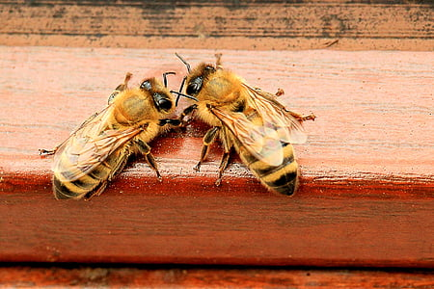
Što su pčele?

Slide 4
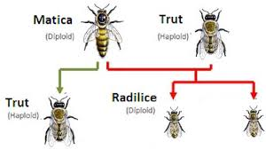
Što sve pčelice rade?
Matica je majka svim pčelama.
Najviše je pčela koje rade sve poslove
- to su pčelice radilice.
One malobrojne
- to su mužjaci (trutovi).

Slide 5
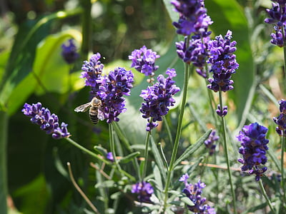
Pčele vole livade pune cvijeća.

Slide 6
Pčele skupljaju sok sa cvijeta koji se zove nektar.

Slide 7
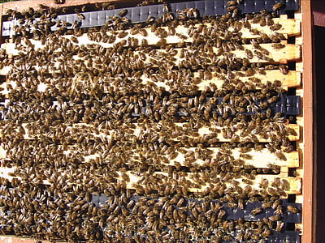
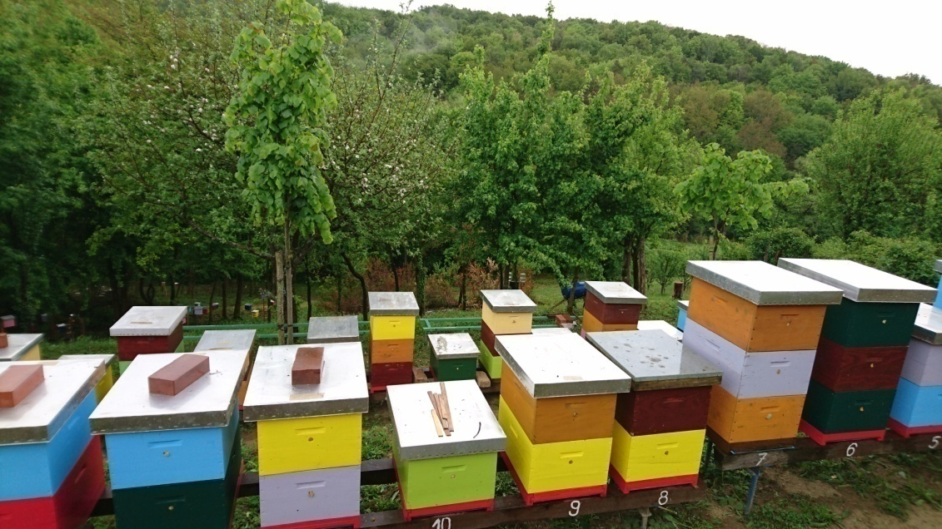
Kad skupe dovoljno nektara, nose ga u svoju kuću, koja se zove košnica. Tada nektar postaje med.

Slide 8
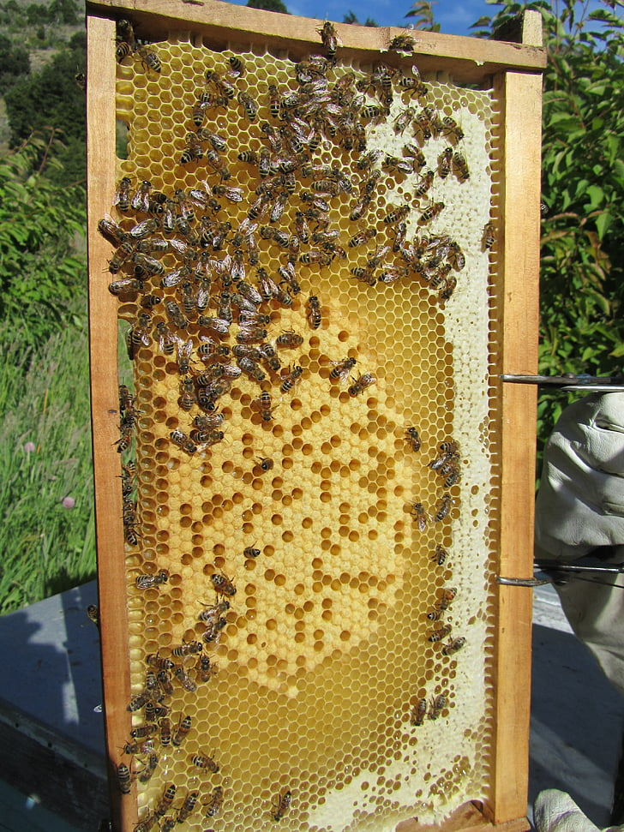
U košnici se nalaze male posude u koje pčele skupljaju med. Te se posudice zovu saće.

Slide 9
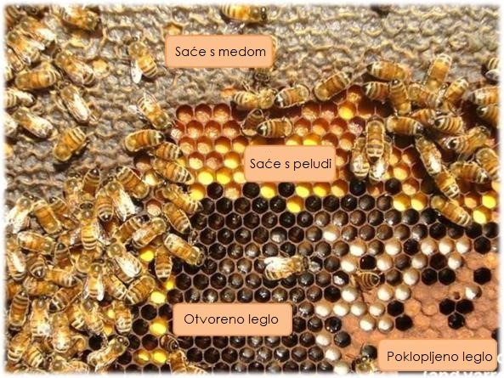

Slide 10
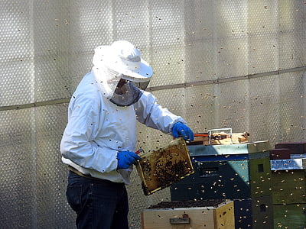
Pčelar vadi saće iz košnica i vrca med u teglice.

Slide 11
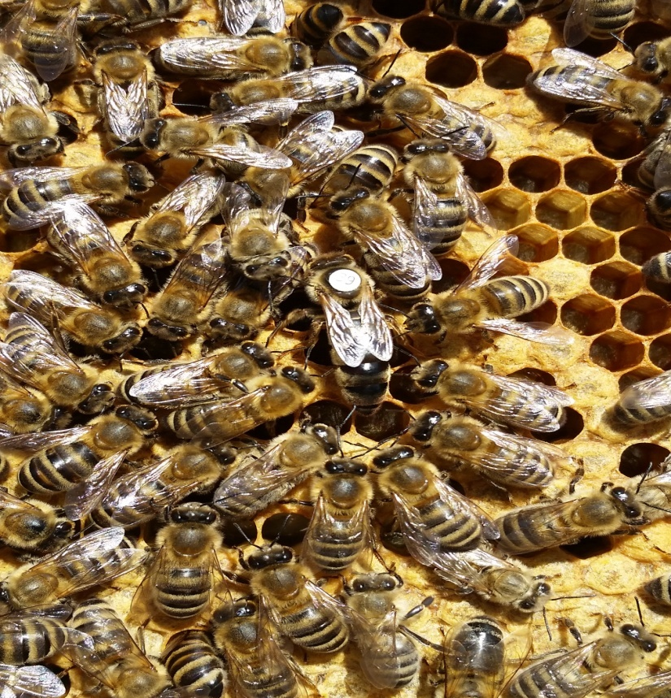
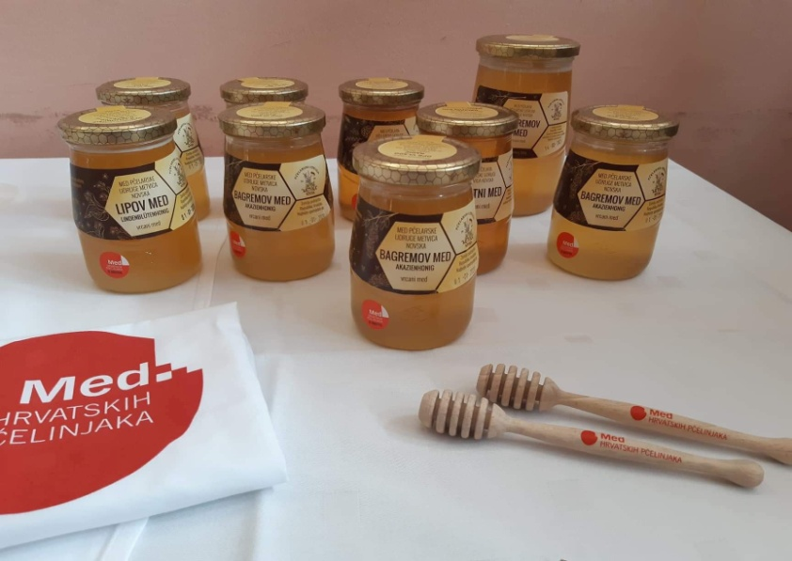
Kako nastaje med?

Slide 12
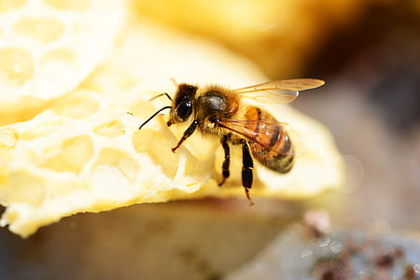
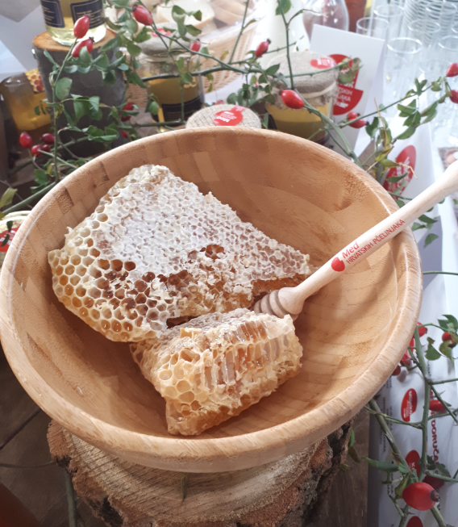
Svaka pčelica tijekom svog života proizvede jednu malu žličicu meda.

Slide 14
Med…
Prirodni invertni šećer
Slađi je od šećera
Sadrži vitamine i minerale
Tamnije vrste meda bogatije su mineralnim tvarima
Izvor energije
Ima antioksidativna i antiseptička svojstva

Slide 15
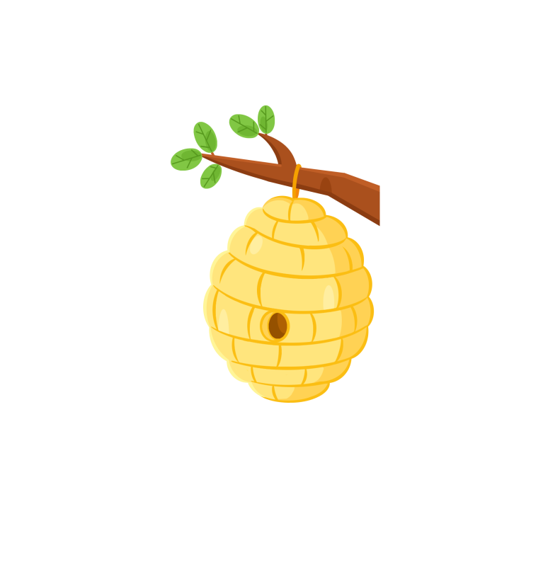
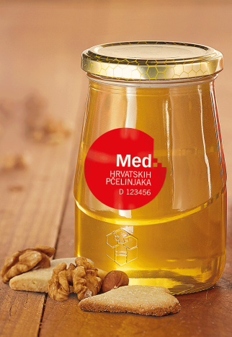
Želiš li o medu znati više,
čitaj što pčela o njemu piše.
Glavna u ovoj priči
bila sam ja,
obična pčela mala i radišna.
Djeco, u slast!
MED HRVATSKIH
PČELINJAKA

